Slide 1

Общероссийская общественно-государственная детско-юношеская организация
«Российское движение школьников»
МБОУ «Восточная ООШ»
Бугульминского муниципального района Республики Татарстан

Slide 2
Любая детская организация – это прекрасная стартовая площадка для настоящих лидеров, личностей, способных взять ответственность не только за себя , но и за все окружение, за общество в целом.
В соответствии с Указом Президента Российской Федерации Владимира Владимировича Путина от 29 октября 2015 года №536 «О создании Общероссийской общественно-государственной детско-юношеской организации «Российское движение школьников» 18 апреля 2016 года было создано Татарстанское региональное отделение. Наша Республика первая из регионов России официально вступает в ряды «РДШ». 1 сентября-это не только День знаний , но и запуск пилотных школ по основным направлениям деятельности РДШ.

Slide 3
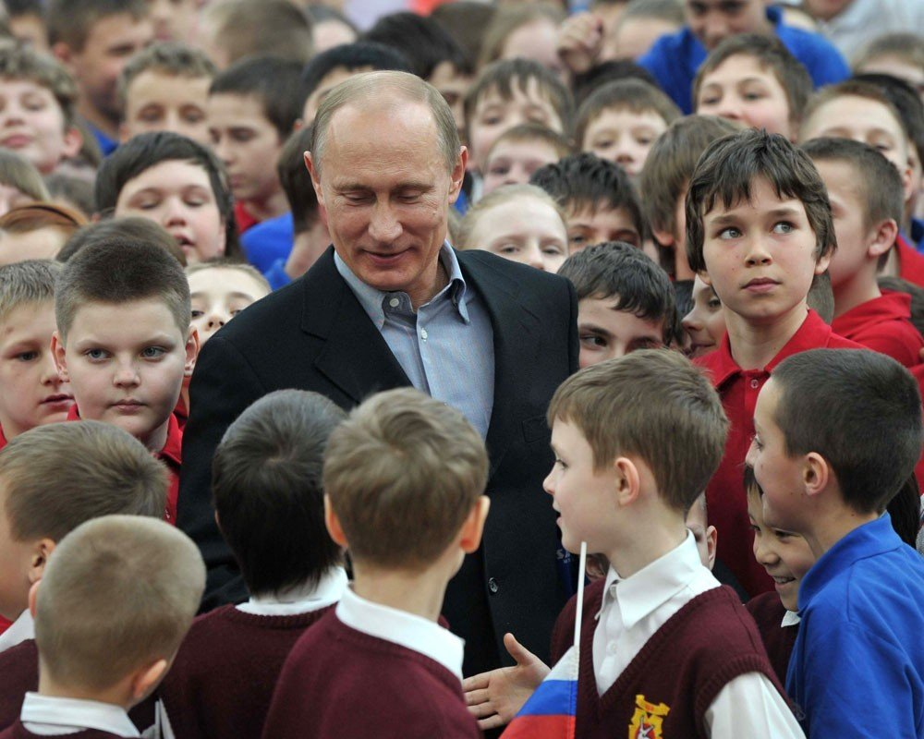

Slide 4

Синий – символ честности
Белый – цвет свободы
Красный – символизирует мужество

Slide 5
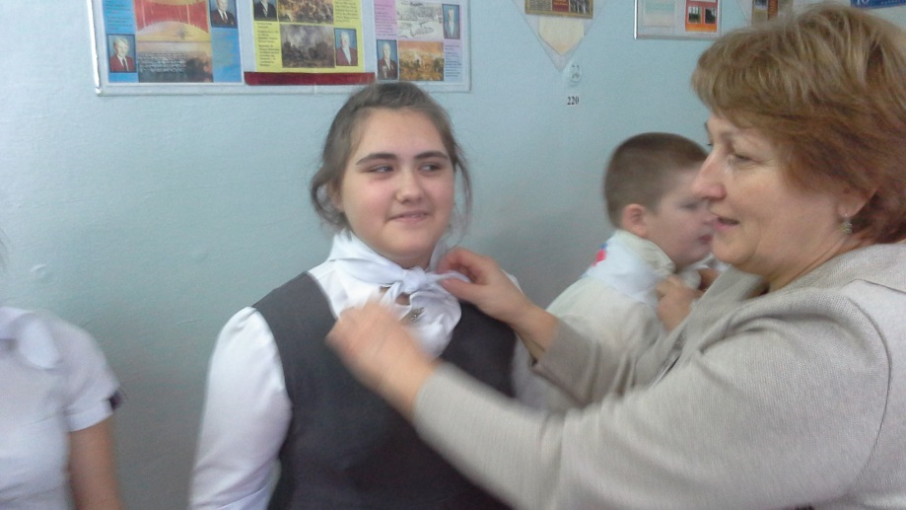
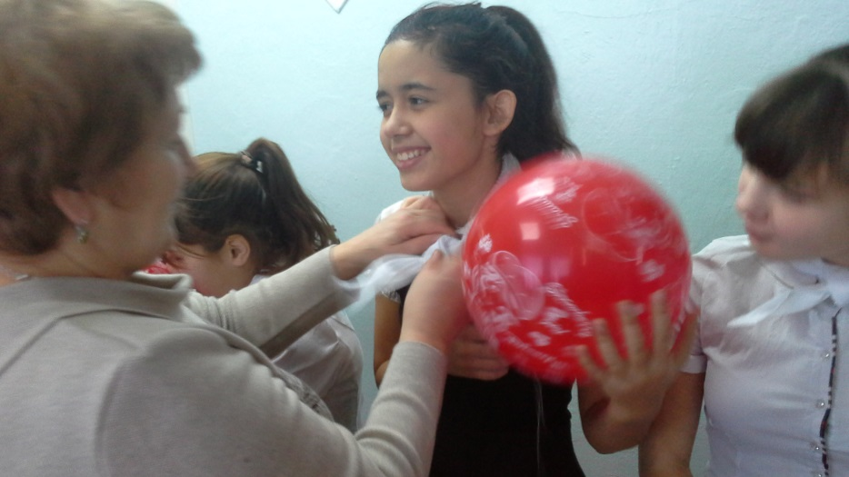
На торжественной линейке мы приветствовали учеников, вступающих в ряды детско-юношеской организации «Российское движение школьников». Ученики вступившие в ряды РДШ дали клятву.

Slide 6
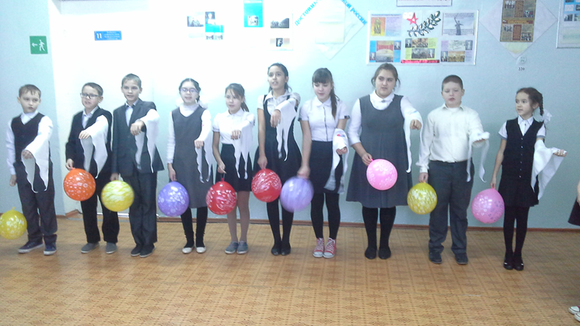
НАША РЕЧЁВКА
Нам открыты все дороги!
Наш маршрут - всегда вперед!
Наши главные девизы –
«Надо!», «Будем!» и « На взлет!».
Мы готовы к жизни новой
С нами вечно будут здесь:
Наше дело, наше слово,
Наша верность, наша честь!! есь:
Наше дело, наше слово,
Наша верность, наша честь!

Slide 7
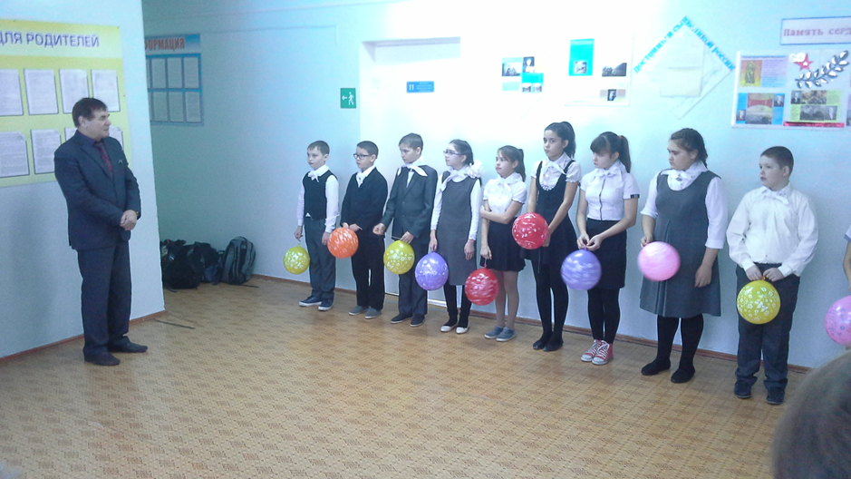
ТОРЖЕСТВЕННОЕ ОБЕЩАНИЕ
Я (Ф.И.), вступая в ряды «Российского движения школьников», перед лицом своих товарищей торжественно клянусь:
Достойно нести Знамена Побед нашей страны!
Прославлять успехами свою Родину, быть любознательным и трудолюбивым, гордиться школой, своей семьей!
Направлять дела на блага людей!
Гордиться открытиями и историей своей страны, быть достойным учеником нашей страны!
Торжественно обещаю!

Slide 8
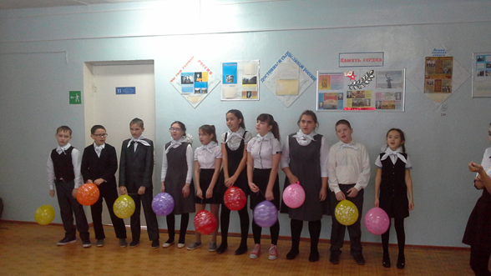
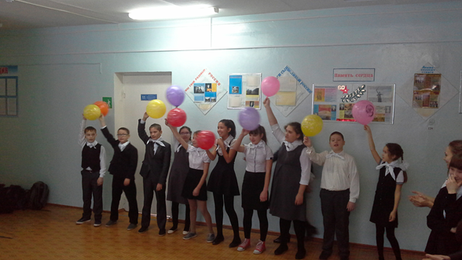
Текст гимна школьников РДШ
1 куплет:
Девочки, мальчики, школьные года,
Все мы романтики, есть у нас мечта.
И пусть пока мы только дети — нам ещё расти,
Но свои детские воплотим мечты.
Это мы! Юные мы! Дружные мы!
Выпускники и малыши — нам открыты все пути!
Припев:
Так было всегда
Вчера детвора,
А завтра мы большие люди.
Большая страна, большие мечты
Здесь сбудутся.
Большим кораблям — большие моря
И грандиозные открытия!
Великим мечтам поможем мы воплотиться!
Мы — это ты, страна!
2 куплет:
Умники и умницы, спортсмены и певцы,
Все у нас получится, если вместе мы.
И друг за дружкой в век грядущий к знаниям пойдем,
Школьное содружество интересно в нём.
Это дом! Общий наш дом! Учимся в нем!
Песни поём, вместе растём,
Дружбу нашу бережём!

Slide 9

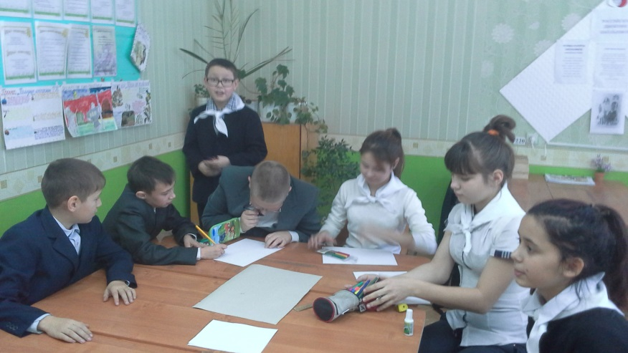
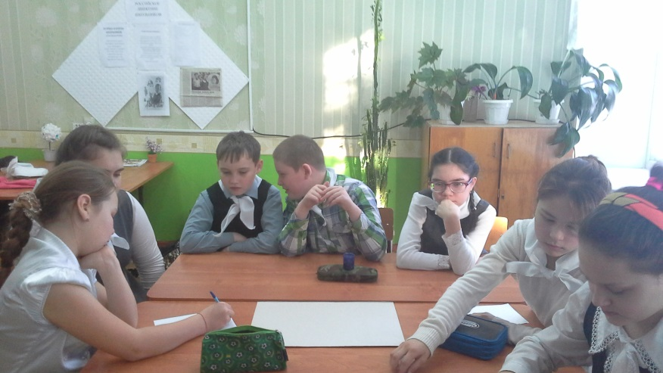
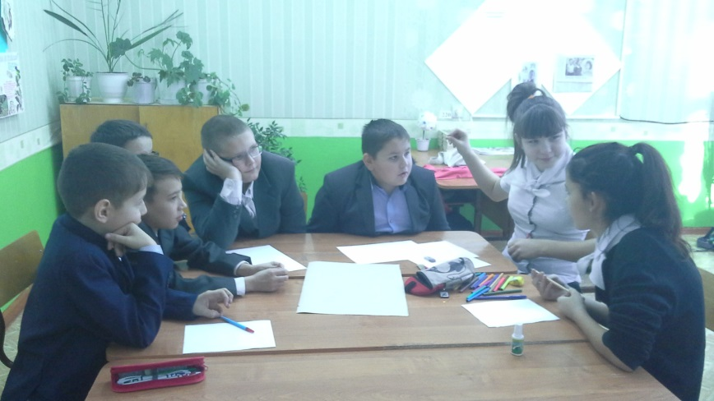
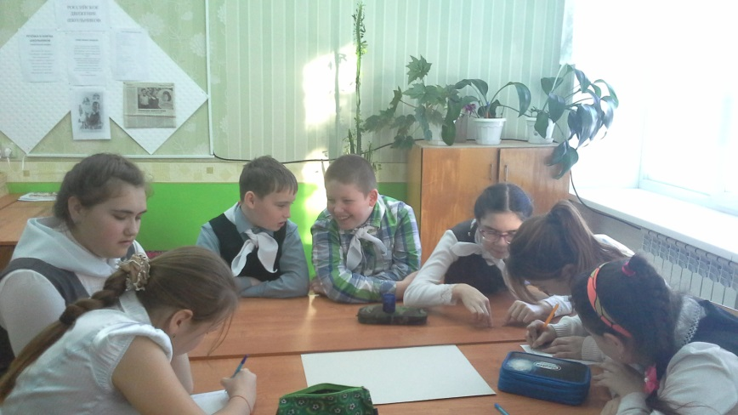
Организационное собрание

Slide 10
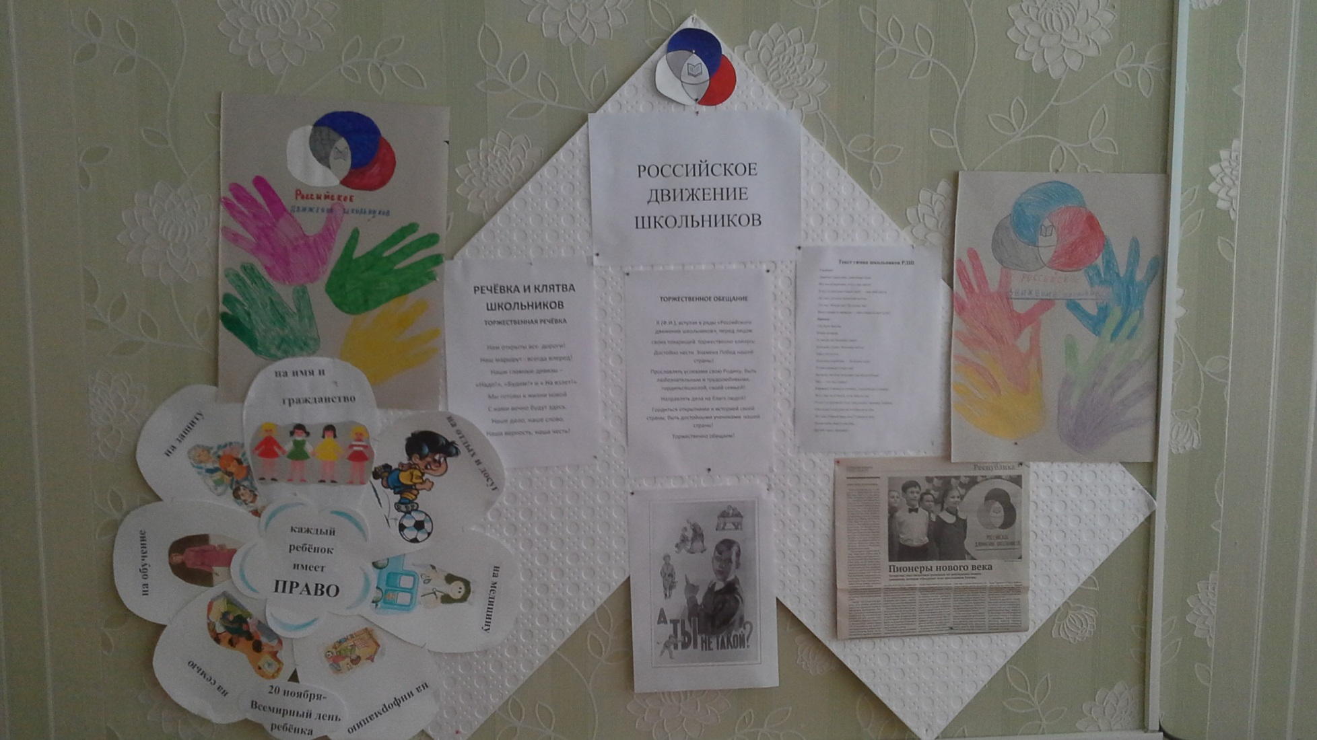
Уголок отряда «Орлёнок»

Slide 11
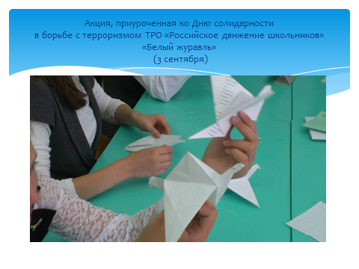

Slide 12
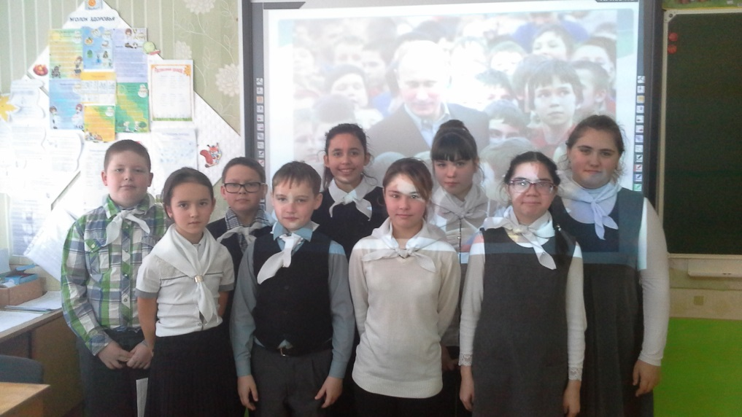
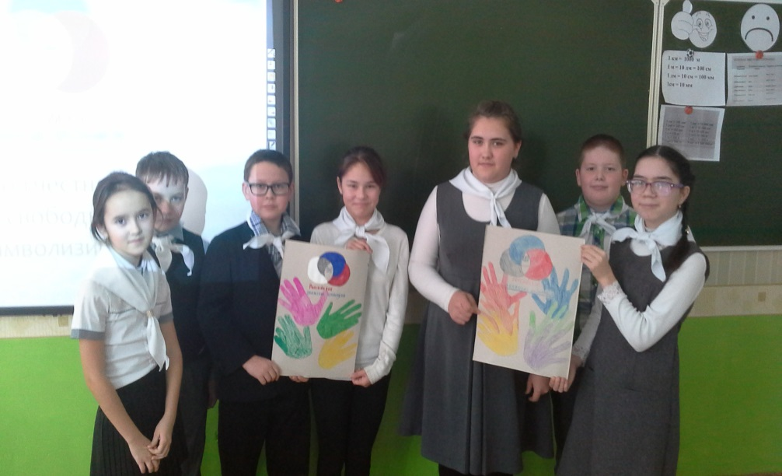

15 сентября –День рождения СНТ

Slide 13

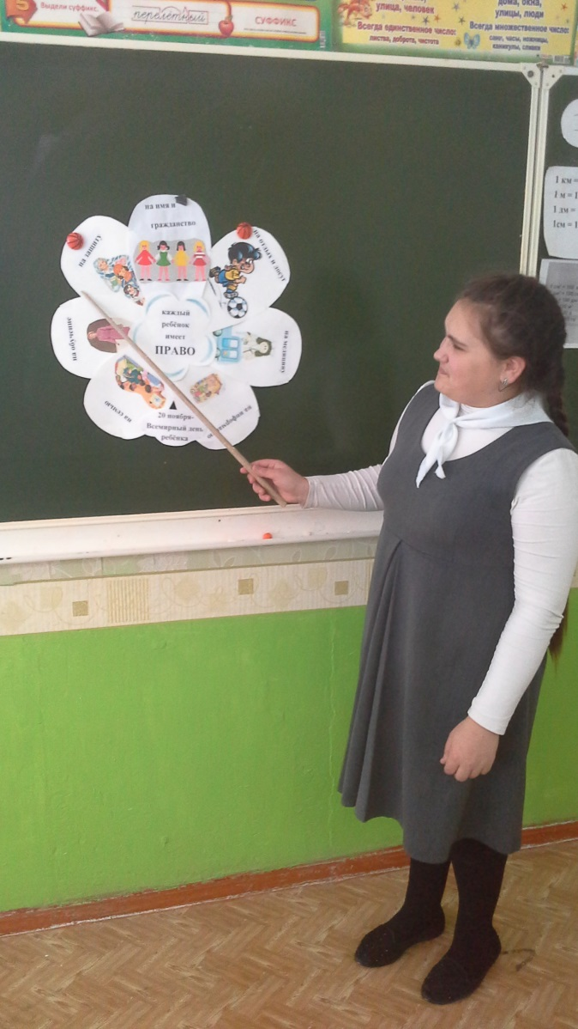
20 ноября

Slide 14
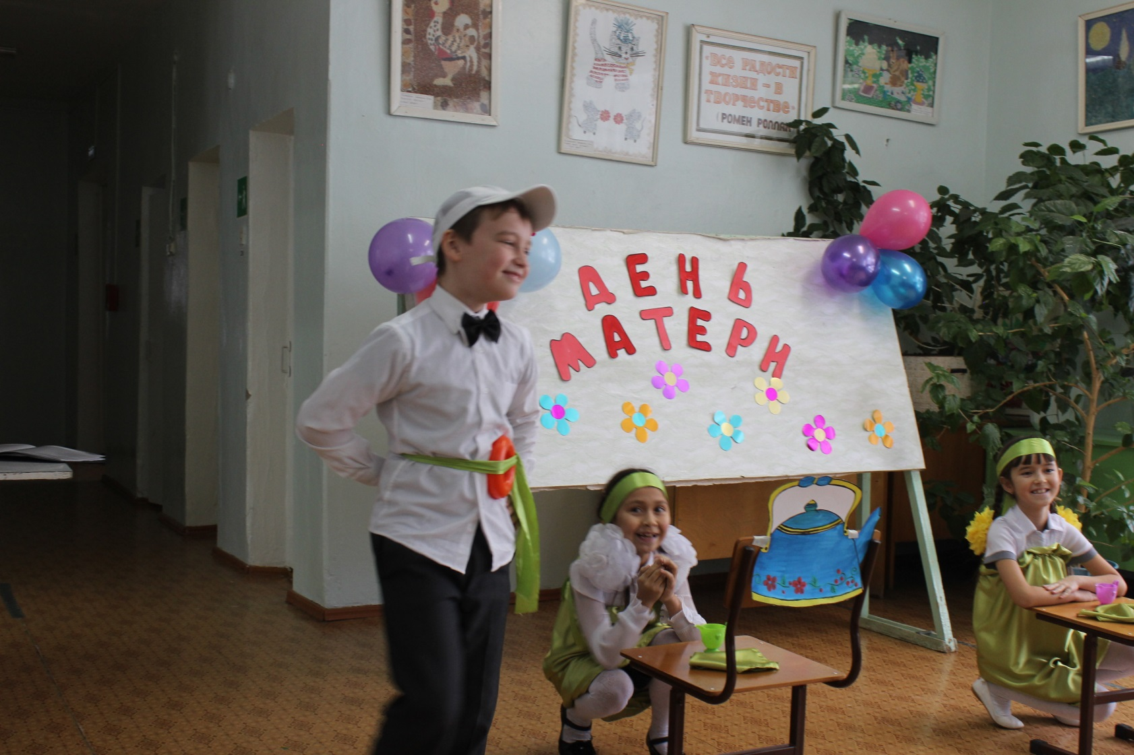
26 НОЯБРЯ –День матери

Slide 15
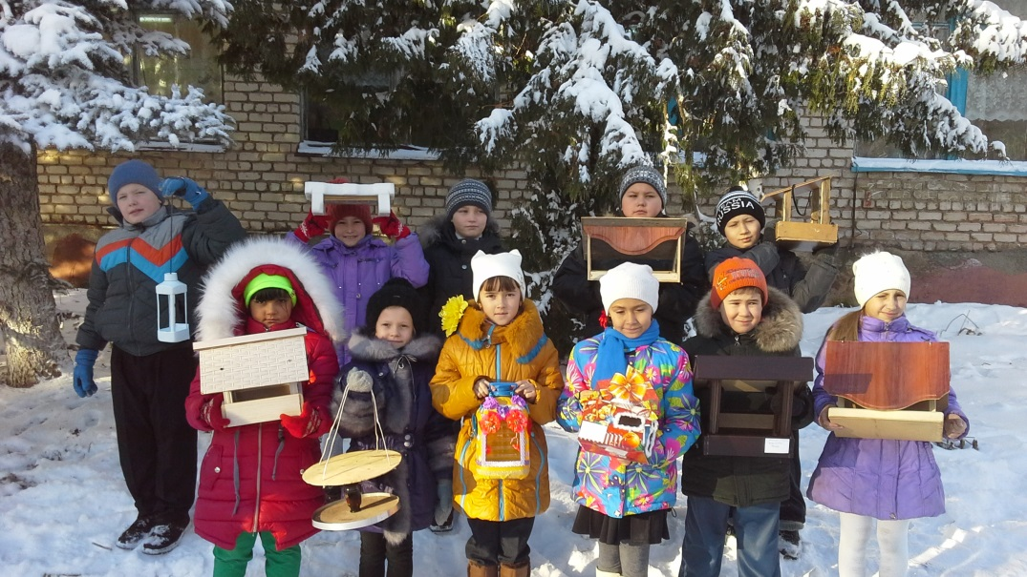
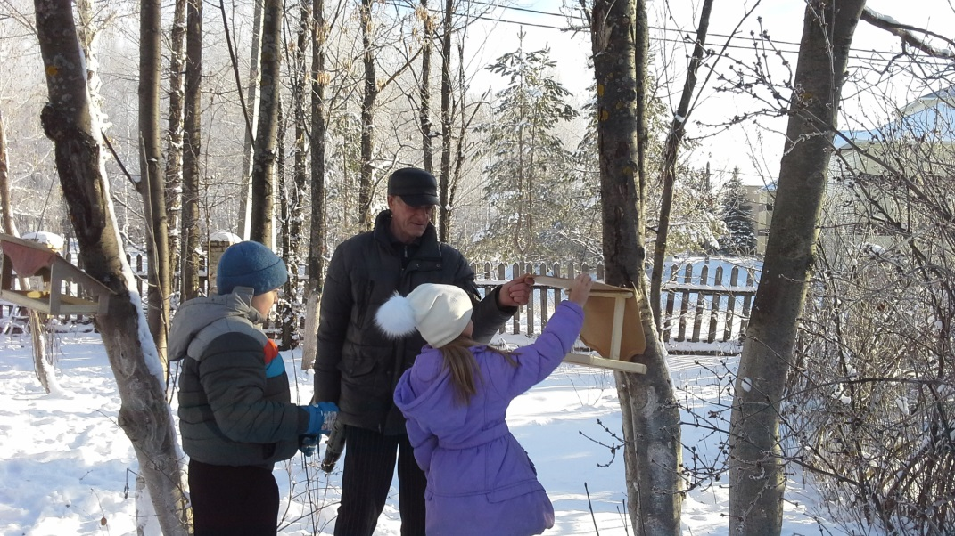
Акция «Поможем птицам!»

Slide 16
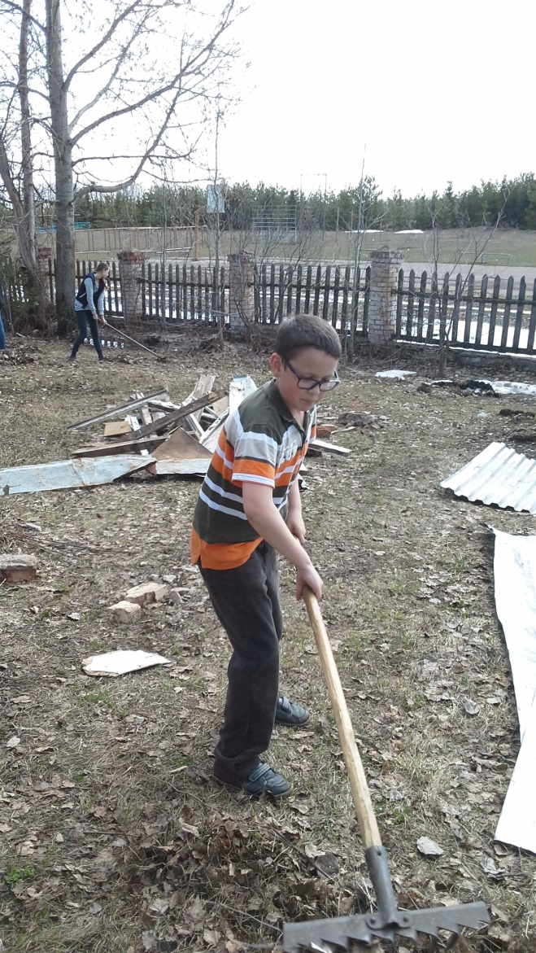
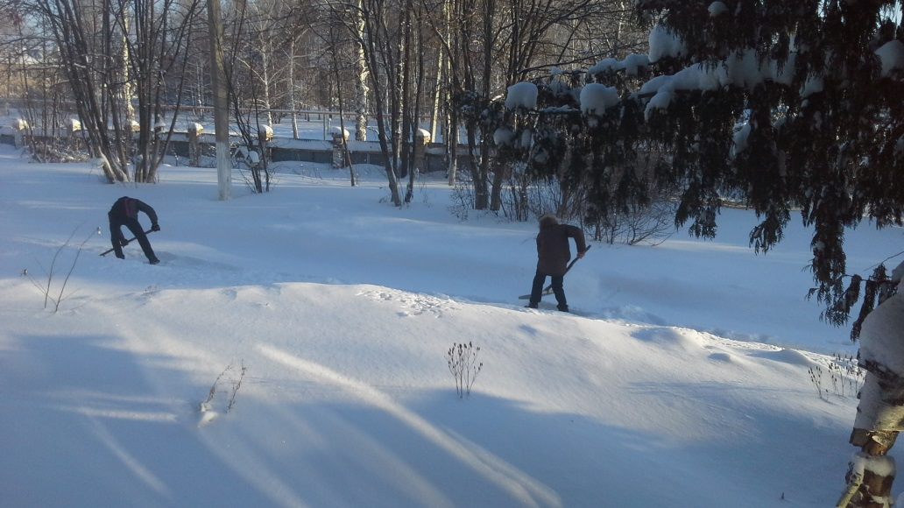
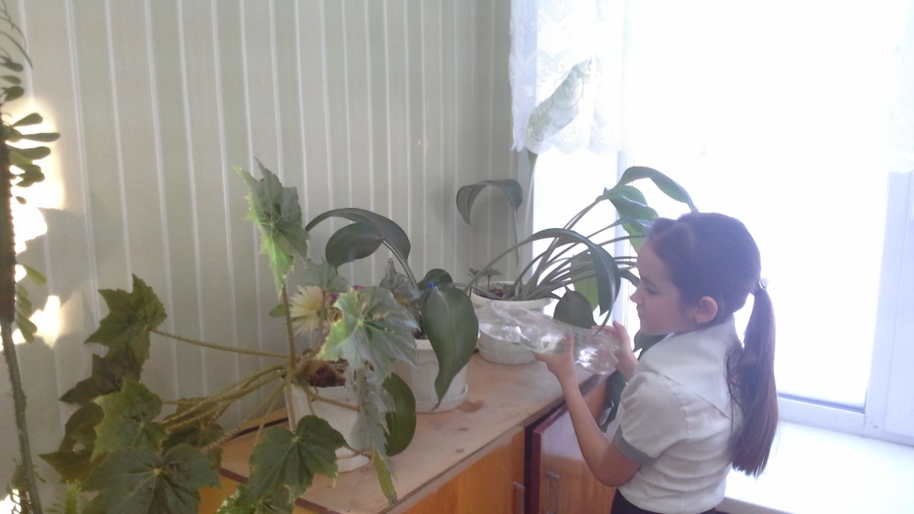
Трудовое воспитание

Slide 17
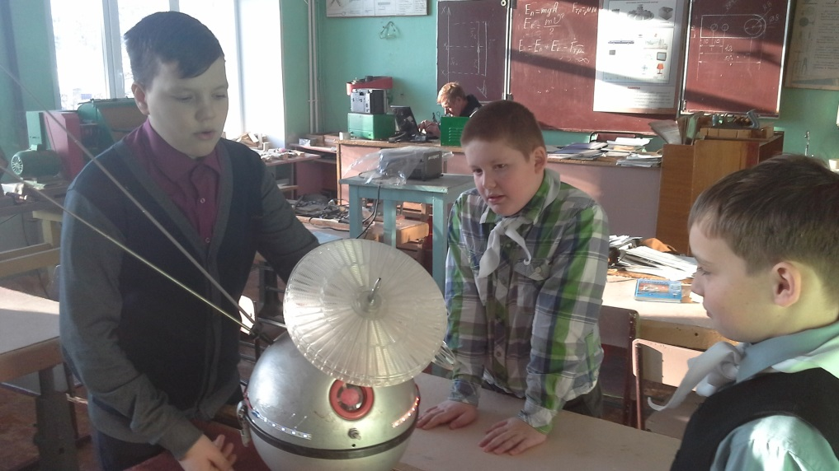
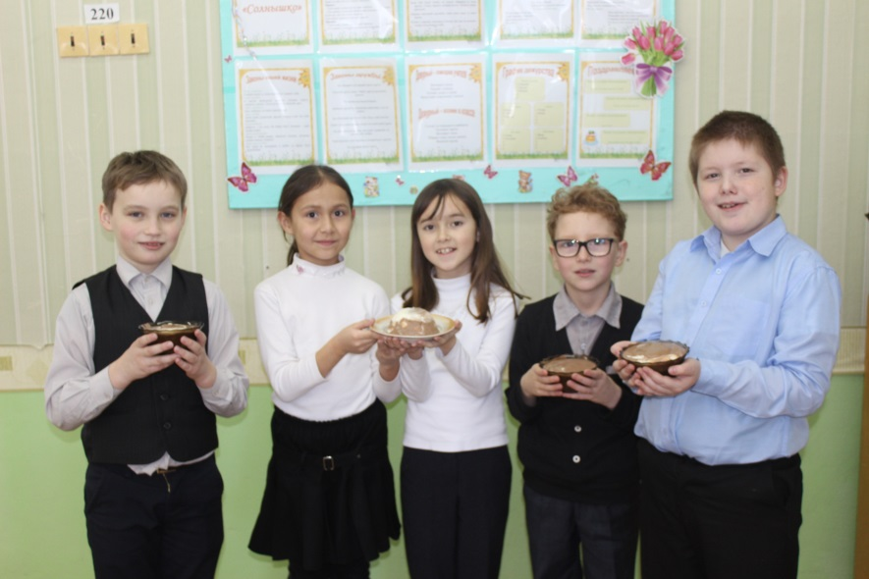
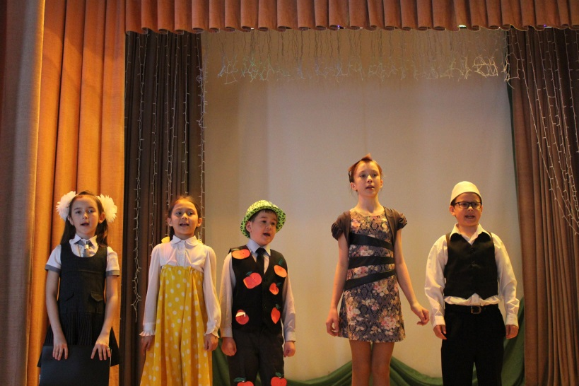
Наши увлечения!

Slide 18
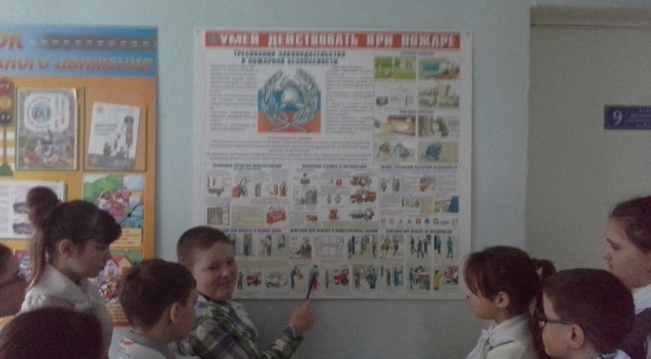
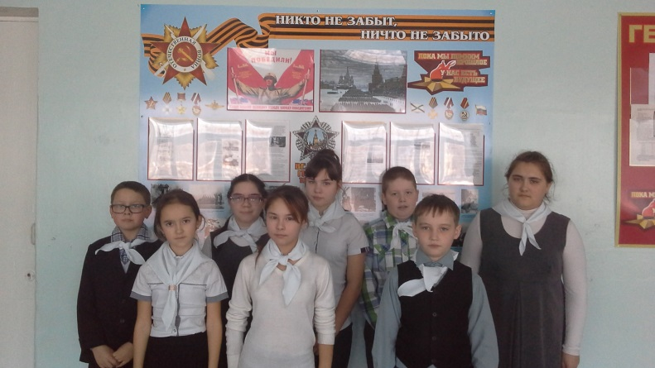
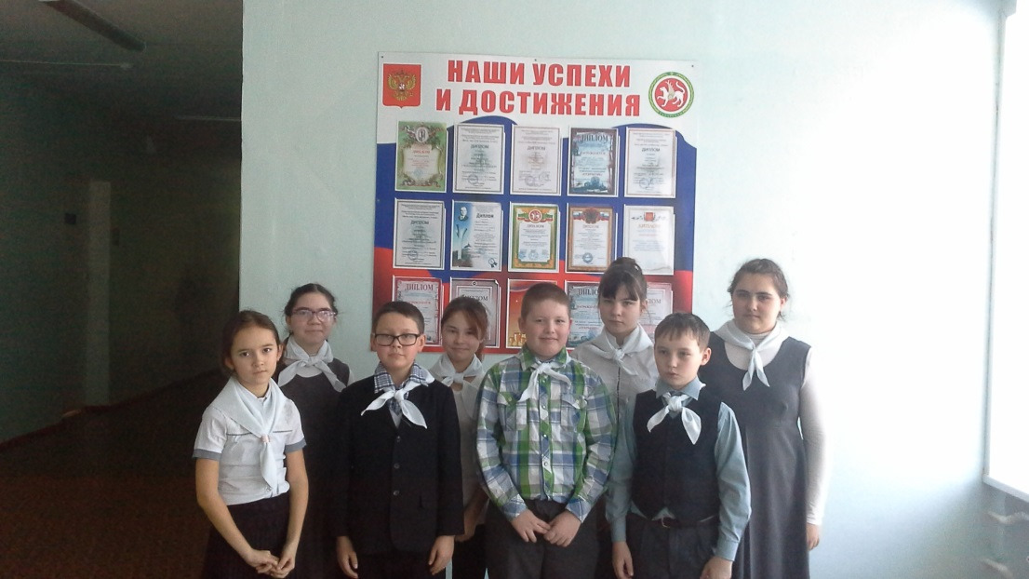
1. Направление «Личностное развитие»
2. Направление «Гражданская активность»
3. Направление «Военно-патриотическое»
4. Направление «Информационно- медийное»

